Slide 1


UNIVERSIDAD AUTÓNOMA DEL ESTADO DE MÉXICO
FACULTAD DE ODONTOLOGÍA
LICENCIATURA DE CIRUJANO DENTISTA
ÁREA DE DOCENCIA:
INVESTIGACIÓN Y FORMACIÓN BÁSICA
UNIDAD DE APRENDIZAJE:
EDUCACIÓN AMBIENTAL
TEMA DEL MATERIAL:
EDUCACIÓN AMBIENTAL Y EDUCACIÓN PARA EL DESARROLLO SOSTENIBLE
ELABORADO POR:
DRA. EN E.P. ROSA MARTHA FLORES ESTRADA

Slide 2
ORGANISMO ACADÉMICO : Facultad de Odontología
PROGRAMA EDUCATIVO: Licenciatura de Cirujano Dentista
ÁREA DE DOCENCIA: Investigación y Formación Básica
UNIDAD DE APRENDIZAJE: Educación Ambiental

Slide 3
CLAVE: L40005
CRÉDITOS: 2
TIPO DE UNIDAD DE APRENDIZAJE: Curso-Taller
CARÁCTER DE LA UNIDAD DE APRENDIZAJE: Obligatorio
MODALIDAD: A distancia

Slide 4
Prerrequisitos (Temas Aprendidos):
  Cultura y Responsabilidad Ambiental, NOM 013
Unidad de Aprendizaje Consecuente (Seriadas y Recomendadas):
  Ergonomía y Administración

Slide 5
Presentación
Esta unidad de aprendizaje, se cursa en el tercer periodo de la Licenciatura de Cirujano Dentista, dentro del Área Curricular de Investigación y Formación Básica, bajo la modalidad a distancia, la cual por sus características permite al participante regular el avance en el cumplimiento de los objetivos, de acuerdo a sus tiempos y necesidades, apoyado por el docente y distintas estrategias de aprendizaje.

Slide 6
Presentación (Continuación)
La Educación Ambiental ha venido a constituir una dimensión nueva de la educación, su estudio permite que el participante observe su realidad y su entorno con un enfoque más integral, y le proporciona los elementos para criticar, analizar, proponer y participar en alternativas de solución a su problemática ambiental inmediata. Con este contexto, la educación ambiental en odontología busca que los estudiantes contribuyan a mejorar las condiciones de su medio ambiente y se involucren en él, a partir del análisis e interpretación de la información dada en el disco interactivo de esta unidad de aprendizaje.

Slide 7
Presentación (Continuación)
El reconocimiento de su realidad local y su relación directa con lo mundial permitirá que el estudiante identifique el paradigma o la importancia real de la sustentabilidad o desarrollo sustentable, y comience a diseñar estrategias de intervención, interpretación o comunicación equitativas, solidarias y democráticas para bienestar de su comunidad, de su escuela y de su planeta, haciendo suyos los principios y valores que conlleva la sustentabilidad, tanto para su desempeño personal y en su ejercicio profesional como cirujano dentista, en la búsqueda de una sociedad cada vez más justa, sustentable y pacífica.

Slide 8
Propósito de la Unidad de Aprendizaje
Diseñar, aplicar y fomentar estrategias educativas de interpretación, intervención y comunicación ambiental, favoreciendo el trabajo en equipo multidisciplinario, en atención a la problemática ambiental y de salud bucal a nivel comunitario, promoviendo así, el ejercicio de una práctica odontológica responsable, ética, justa, solidaria, pacífica y sustentable, con respeto a la integridad del paciente y de su entorno ambiental.

Slide 9
Competencias Profesionales
Desarrollar su práctica profesional con un sentido bioético, humanístico y científico ante el individuo, la colectividad y su entorno.
Integrarse en equipos de trabajo inter y multidisciplinarios.
Aplicar un enfoque integral a los problemas y alteraciones bucales a nivel biopsicosocial y ambiental.
Respetar la cultura y los valores de los pacientes.

Slide 10
Competencias Profesionales
Compartir sus conocimientos con sus pacientes, otros odontólogos y profesionales de la salud.
Participar en eventos institucionales y estudiantiles internos y externos.
Aplicar la norma de control de infecciones.
Desarrollar habilidades de lectura y síntesis de información con la investigación documental dada.

Slide 11
Unidad de Competencia II
Identificar las principales perspectivas de la educación ambiental para la sustentabilidad, desde la odontología.

Slide 12
Conocimientos
Educación ambiental: fundamentos, realidad y perspectiva
Del desarrollo sostenible a la sustentabilidad
Estrategias educativo-ambientales para el desarrollo comunitario
Interpretación ambiental
Carteles como un recurso de comunicación ambiental
Intervención ambiental y la carta de la tierra

Slide 13
Habilidades
Enunciar el concepto de Educación Ambiental, su clasificación, objetivos y principios.
Examinar características de la Ed. Ambiental a nivel nacional, estatal y local, así como la manera en que el odontólogo interviene en este proceso.
Analizar el origen y desarrollo de desarrollo sostenible hasta la perspectiva de la sustentabilidad, así como las características de una práctica odontológica sustentable.

Slide 14
Habilidades (Continuación)
Identificar las principales características y utilidad de distintas estrategias educativo-ambientales para contribuir a la solución de una problemática ambiental o de salud a nivel comunitario
Elegir, diseñar y aplicar una estrategia de intervención educativa ambiental en una comunidad con problemática ambiental o de salud, considerando como referentes a la Carta de la Tierra y acciones de no-violencia.

Slide 15
Actitudes/Valores
Trabajo en equipo
Solidaridad con el medio ambiente
Cooperación con las comunidades con problemática ambiental
Compromiso con la comunidad, el equipo de trabajo y el proyecto mismo
Participación en la aplicación de la estrategia de interpretación, intervención y comunicación y sus acciones
Tolerancia, respeto y honestidad en el trato con compañeros, asesores y comunidad
Calidad en el diseño de la estrategia de interpretación, intervención y comunicación ambientales y sus acciones

Slide 16


Educación Ambiental y educación para el desarrollo sostenible
Dra. En E.P. Rosa Martha Flores Estrada
Notes:
En las siguientes diapositivas se dará un panorama general del papel que juega la Educación Ambiental en el Desarrollo Sostenible.

Slide 17

Introducción
60’s- 70’s comenzó el interés por la protección ambiental planetaria
Establecimiento y
desarrollo de la EA
Notes:
Si partimos del momento en que empieza a ser utilizado el termino Educación Ambiental, situaríamos su origen a fines de la década de los años 60 y principios de los años 70, período en que se muestra mas claramente una preocupación mundial por las graves condiciones ambientales en el mundo, por lo que se menciona que la educación ambiental es hija del deterioro ambiental.

Slide 18

Introducción
América Latina se caracteriza por una desigualdad en muchos ámbitos, uno de ellos es el educativo que aunque se ha democratizado la calidad de ésta es variable.
Poco a poco se ha llegado a la llamada Educación para el Desarrollo Sustenible (EDS)
Notes:
A lo largo del siglo XX, los países latinoamericanos han sufrido constantes cambios en las concepciones y estrategias de sus sistemas educacionales. Las sucesivas y diferentes propuestas de reforma, impulsadas sobre todo a partir de los 60’, han tenido como características haber abarcado casi todos los aspectos susceptibles de ser transformados en los sistemas educacionales y de haber sido determinadas, con frecuencia, por factores externos.

Slide 19

Educación Ambiental
Finales de los 60’s UNESCO solicitó a la Oficina Internacional de Educación (OIE) un estudio sobre como abordar los temas del medio ambiente y detectar las actividades educativas que se realizaban en los países.
Presenta modelo de
“ecodesarrollo”
Notes:
El ecodesarrollo es un estilo o modelo para el desarrollo de cada ecosistema, que además de los aspectos económicos que toma en cuenta el desarrollo, considera de manera particular los datos económicos y culturales del propio ecosistema para optimizar un aprovechamiento, evitando la degradación del medio ambiente y las acciones depredadoras. Es una técnica de planeación que busca la articulación de dos metas: por un lado, la meta de desarrollo, de mejoría en la calidad de vida, a través de incrementos en la productividad, y por otro, la meta de mantener en balance o equilibrio el ecosistema donde se desarrollan estas actividades.

Slide 20
Educación Ambiental
PIEA* sirvió de referente mediante el cumplimiento de sus 3 funciones:
1. Generación de conciencia sobre la necesidad de la educación ambiental
2. Elaboración de conceptos y enfoques metodológicos
3. Incorporación de la dimensión ambiental en los procesos educativos de los Estados Miembros.
* PIEA Programa Institucional de Excelencia Académica
Notes:
Necesitamos despertar a la conciencia ambiental para poder ganar la batalla que está degradando tanto nuestro planeta, nuestra casa común, y para ello resulta fundamental educar y enseñar, mostrando lo que sucede en la realidad de los hechos para que todos podamos tomar decisiones claras y concretas, tendientes a mejorar la calidad de vida del planeta y de la humanidad.

Slide 21

Educación Ambiental
Países latinoamericanos, definieron a la EA:
“Acción educativa permanente por la cual se tiende a la toma de conciencia de su realidad global, del tipo de relaciones que los hombres establecen entre sí y con la naturaleza, de los problemas derivados de dichas relaciones y sus causas profundas.
Notes:
La educación ambiental debe ser conocimiento y acción. El conocimiento seguido de la acción, configura un proceso dinámico en el que la persona va perfeccionándose y cambiando su entorno, logrando así su desarrollo personal y social.

Slide 22

Educación Ambiental
Es “Una educación para la identificación de las causas de los problemas, la construcción de soluciones y una realidad ambiental constituida por o natural y lo social”
Notes:
La reflexión sobre si mismo y sobre lo que le rodea, permite a la persona tomar conciencia de los aspectos que debe modificar para mejorarse y mejorar su calidad de vida.

Slide 23
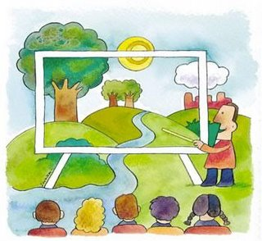

Educación Ambiental
Tiene un carácter transversal, con base ética.
EA es escolarizada y no
escolarizada
Debe durar durarte tola la vida
Notes:
La educación ambiental debe ser entendida como el proceso de formación permanente a través del cual las personas y las colectividades adquieren los conocimientos, actitudes y valores necesarios para conocer y comprender su medio, sensibilizarse y actuar sobre él.

Slide 24

Educación Ambiental
Objetivo de la EA era:
“Transmitir conocimientos, formar valores, desarrollar competencias y comportamientos que puedan favorecer a la comprensión y solución de los problemas ambientales”.
Notes:
La educación ambiental se debe tratar con un enfoque integral, comprometiéndose a las personas a desarrollar no solo conocimientos sino actitudes y valores. Se debe promover una metodología de reflexión- acción , promoviendo la participación, discusión, análisis, intercambio de ideas y la responsabilidad de acciones.

Slide 25

Desarrollo Sostenible
Ante los cambios en materia ambiental y la necesidad de un desarrollo que beneficiara a todos y abarcara todos los ámbitos –ambientales, económicos y sociales-, se consideró necesario avanzar desde la visión de
“ecodesarrollo” hasta la de
“desarrollo sostenible”.
Notes:
Desarrollo Sostenible tiene que ver con la integración de la conservación en el proceso de desarrollo y su meta fundamental es garantizar la superviviencia y el bienestar del ser humano y de las otras especies que le acompañan, como parte del proceso evolutivo del planeta.

Slide 26

Desarrollo Sostenible
1ª Definición “aquel que satisface las necesidades de la generación presente sin comprometer la capacidad de las generaciones futuras para satisfacer las suyas propias” (Comisión Mundial del Medio Ambiente y del Desarrollo).
Notes:
Es un proceso de cambio en el cual la explotación de recursos, la orientación de las inversiones y del desarrollo tecnológico y el cambio institucional están en armonía y mejoran el potencial presente y futuro para satisfacer necesidades humanas.

Slide 27

Desarrollo Sostenible
El programa o agenda 21 destaca la vinculación entre ambiente y desarrollo y la importancia crítica de una EA escolar y extraescolar, transversal e interdisciplinaria que abarque todos los ámbitos -económicos, ambientales, sociales, de desarrollo humano- para el desarrollo sostenible.
Notes:
Programa 21 es un plan de acción exhaustivo que habrá de ser adoptado universal, nacional y localmente por organizaciones del Sistema de Naciones Unidas, Gobiernos y Grupos Principales de cada zona en la cual el ser humano influya en el medio ambiente.
Agenda 21, la Declaración de Río sobre el Medio Ambiente y el Desarrollo, y la Declaración de Principios para la Gestión Sostenible de los Bosques se firmaron por más de 178 países en la Conferencia de Naciones Unidas sobre el Medio Ambiente y el Desarrollo (UNCED), que tuvo lugar en Río de Janeiro, Brasil entre el 3 y el 14 de junio de 1992.

Slide 28

Educación para el desarrollo sostenible
La persistencia de los problemas antes mencionados hacen cuestionar la factibilidad de un futuro sostenible.
Donde se respete y donde se promueva la diversidad en todas sus manifestaciones. Sólo así se podrá visualizar un futuro posible.
Notes:
Es necesario plantear el aporte de la educación para contribuir al cambio de actitud y lograr toma de conciencia sobre lo que es el desarrollo sostenible y el papel de cada individuo respecto a éste.

Slide 29

Educación para el desarrollo sostenible
La EDS recoge los principios y los aportes de la educación ambiental los extiende a manera de adaptarlos para enfrentar las nuevas amenazas al planeta.
Notes:
Se debe procurar introducir una serie de conocimientos que se apliquen directamente a la realidad del medio que afecta a los educandos y aprovechando la experiencia útil acumulada de su realidad local.

Slide 30

Educación para el desarrollo sostenible
El concepto del desarrollo sostenible y de educación para el desarrollo sostenible varía de un lugar a otro del planeta y de una cultura a otra, dependiendo de las características propias de cada región y de cada comunidad, de sus procesos históricos y de las particularidades de su ambiente.
Notes:
Es fundamental que la educación se imparta en íntimo contacto con la realidad de cada comunidad y en consonancia con las características socio-culturales y ecologista de su entorno.

Slide 31

Década de la educación para el desarrollo sostenible
En el 2005 da comienzo a la “Década de la educación para el desarrollo sostenible”, que hace un
llamado urgente a una educación de
calidad para todos.
Notes:
Las acciones que se planteen para el estudio de diferentes temas, deben generar experiencias vivenciales y ejecución de acciones, poniendo énfasis en la formación de valores y reflexión.

Slide 32
Década de la educación para el desarrollo sostenible
La década nos presenta una oportunidad para retomar muchas de las cosas que la EA ha venido haciendo y diciendo, y nos da la oportunidad que la EA se incluya como uno de los medios para hacer posible el desarrollo sostenible.
Notes:
Se debe ofrecer un conocimiento integral del medio ambiente, sus componentes, sus relaciones y su equilibrio dinámico. Hay que procurar una relación óptima hombre-medio ambiente. El ser humano debe responder adecuadamente a los cambios económicos, sociales, culturales y políticos del país.

Slide 33

Reflexiones finales
Una EDS que permita a todos integrarse feliz y eficazmente a las sociedades en que vivan y que permita tomar clara conciencia de los problemas que aquejan al mundo, como la pobreza, la desigualdad, la inequidad y la violencia. No habrá paz mientras haya excluidos, sometidos, discriminados y habrá
excluidos mientras no logremos una
EDUCACIÓN DE CALIDAD PARA
TODOS.
Notes:
La humanidad debe reconocer que atacar el ambiente pone en peligro la supervivencia de su propia especie, esto en el aspecto natural. En el aspecto social, la degeneración de los patrones de convivencia, la lucha por el poder y la posesión material y territorial, convierten el medio social en un verdadero campo de batalla que destruye las expectativas de vivir con calidad, de desarrollar la conciencia de comunidad y los valores y actitudes que conlleva

Slide 34
DÍA MUNDIAL DEL MEDIO AMBIENTE: TU PLANETA TE NECESITA
Notes:
Las Naciones Unidas, conscientes de que la protección y el mejoramiento del medio humano es una cuestión fundamental que afecta al bienestar de los pueblos y al desarrollo económico del mundo entero, designaron el 5 de junio, Día Mundial del Medio Ambiente.

Slide 35

Día mundial del medio ambiente: tu planeta te necesita
La Asamblea General de las Naciones Unidas después de la Conferencia de Estocolmo en 1972 que giró en temas ambientales, estableció el 5 de junio como el Día Mundial del Medio Ambiente.
Notes:
Se hace la invitaciones a los gobiernos y organizaciones a que todos los años emprendan en ese día actividades mundiales que reafirmen su preocupación por la protección y el mejoramiento del medio ambiente y a hacer más profunda la conciencia de los problemas del medio ambiente.

Slide 36


Día mundial del medio ambiente: tu planeta te necesita
2009 Día Mundial del Medio Ambiente el mundo se encuentra en una coyuntura crítica.
Múltiples crisis lo están afectando:
Económica y financiera
Alimenticia
De combustible.
Notes:
Los pobres en este año se prepararon para perder casi todo mientras los ricos luchaban por contener sus pérdidas financieras y hacer planes para el futuro.

Slide 37
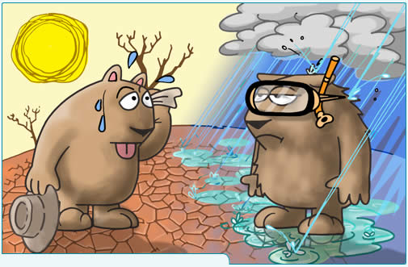
Día mundial del medio ambiente: tu planeta te necesita
En momentos en que la comunidad internacional busca maneras de avanzar en estos tiempos inciertos, es crucial recordar que el cambio climático y la degradación medioambiental actuales representan una crisis que no va a desaparecer.
Solo exacerbará las
amenazas al desarrollo
humano.
Notes:
Paralelamente, se nos presenta una verdadera oportunidad para tratar al cambio climático de una manera que promueva la recuperación económica para los países y su gente, incluyendo a los más pobres y a los más vulnerables.

Slide 38
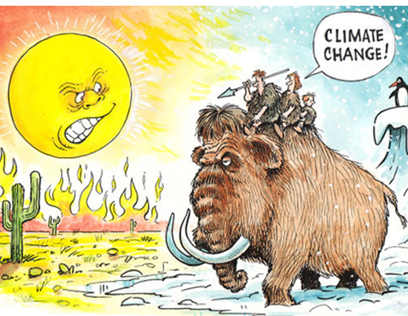
Día mundial del medio ambiente: tu planeta te necesita
Es hora de adoptar una nueva manera de pensar acerca de cuál es el enfoque que nosotros, como comunidad internacional planificamos el desarrollo económico y la erradicación de la pobreza frente al importante cambio medioambiental y climático.
Notes:
La crisis económica y financiera que está sacudiendo al mundo es un verdadero llamado de atención, una señal de alarma sobre la necesidad de mejorar los antiguos modelos de crecimiento y realizar la transición a una nueva era, que se caracterice por un desarrollo más verde y limpio

Slide 39

Día mundial del medio ambiente: tu planeta te necesita
Es el momento para discutir una estrategia de desarrollo que funcione en la región en las próximas décadas, que tenga como elementos cruciales la igualdad y la sostenibilidad medioambiental.
Notes:
El compromiso de un país con el desarrollo sostenible debe verse como todo un proceso, son una visión de largo plazo, con toma de decisiones sobre acciones en el corto y mediano plazos.

Slide 40

Día mundial del medio ambiente: tu planeta te necesita
La región necesita cambiar los modelos de desarrollo y de consumo, y los países deben hacer uso de todo su potencial y de los superpoderes de la biodiversidad.
Notes:
La biodiversidad es la variedad de formas de vida que se desarrollan en un ambiente natural. Esta variedad de formas de vida sobre la tierra involucra a todas las especies de plantas, animales, microorganismos y su material genético.
En toda comunidad, cada especie cumple una determinada función que ecológicamente se denomina nicho ecológico. Dos especies no pueden ocupar nunca el mismo nicho, pero puede haber ciertas superposiciones y por lo tanto cuantas más especies haya en una comunidad, mayor será la superposición de nichos.

Slide 41
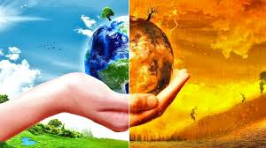
Día mundial del medio ambiente: tu planeta te necesita
El Grupo Intergubernamental de Expertos sobre el Cambio Climático de la ONU ha advertido del peligro creciente que representa esta amenaza y ha destacado la urgencia de encontrar soluciones antes de que sea demasiado tarde.
Notes:
El cambio climático está provocado por un incremento de la concentración de los Gases de Efecto Invernadero (GEI) en la atmósfera, que ocasiona que un mayor porcentaje de los rayos del sol queden “atrapados” en la misma, produciendo así una subida de temperatura a escala global.

Slide 42
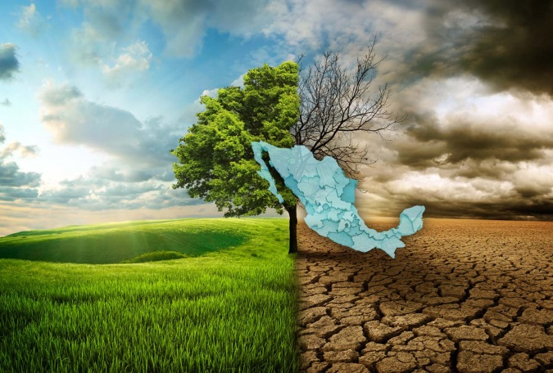
Día mundial del medio ambiente: tu planeta te necesita
Las emisiones de gases de efecto invernadero siguen aumentando y, al ritmo actual, la temperatura media global aumentará más de tres grados centígrados este siglo. El mundo ya sufre los efectos del cambio climático, como el aumento del nivel del mar, el deshielo de los glaciares y otros fenómenos más extremos.
Notes:
El cambio climático es uno de los mayores desafíos de nuestro tiempo y supone una presión adicional para nuestras sociedades y el medio ambiente. Desde pautas meteorológicas cambiantes, que amenazan la producción de alimentos, hasta el aumento del nivel del mar, que incrementa el riesgo de inundaciones catastróficas, los efectos del cambio climático son de alcance mundial y de una escala sin precedentes. Si no se toman medidas drásticas desde hoy, será más difícil y costoso adaptarse a estos efectos en el futuro.

Slide 43
Día mundial del medio ambiente: tu planeta te necesita
La sostenibilidad juega un papel importante en la labor por contrarrestar el cambio climático. La ONU apoya los esfuerzos para evaluar la ciencia del clima, facilitar las negociaciones de la Convención Marco sobre el Cambio Climático, y prestar asistencia a los países y las comunidades para reducir las emisiones y aumentar la resiliencia climática.
Notes:
El sistema de las Naciones Unidas está a la vanguardia de los esfuerzos para salvar nuestro planeta. En 1992, la Cumbre para la Tierra dio lugar a la Convención Marco de las Naciones Unidas sobre el Cambio Climático (CMNUCC) como primer paso para afrontar el problema. Hoy en día cuenta con una composición casi universal. Un total de 197 países han ratificado la Convención, convirtiéndose en Partes de la misma. El objetivo final de la Convención es prevenir una interferencia humana "peligrosa" con el sistema climático.

Slide 44
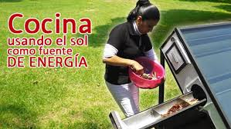
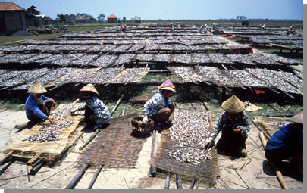
Día mundial del medio ambiente: tu planeta te necesita
El PNUD (Programa de las Naciones Unidas para el Dearrollo) proporcionando asistencia de políticas y técnica a los gobiernos y a la gente, y trabajando para atenuar o para prevenir los efectos que se intensifican rápidamente del cambio climático.
Chile Indonesia
Notes:
El PNUD trabaja en cerca de 170 países y territorios, ayudando a reducir la pobreza, las desigualdades y la exclusión. Apoyan a los países a desarrollar políticas, capacidades de liderazgo, de asociación y a fortalecer sus instituciones, además de crear resiliencia con el fin de obtener resultados concretos en materia de desarrollo.
En México trabajan junto a los tres poderes del Estado y con todos los sectores de la sociedad para encontrar sus propias soluciones a los retos mundiales y nacionales del desarrollo.

Slide 45

Día mundial del medio ambiente: tu planeta te necesita
En 2015, la ONU aprobó la Agenda 2030 sobre el Desarrollo Sostenible, una oportunidad para que los países y sus sociedades emprendan un nuevo camino con el que mejorar la vida de todos, sin dejar a nadie atrás.
Notes:
En septiembre de 2015, más de 150 jefes de Estado y de Gobierno se reunieron en la histórica Cumbre deL Desarrollo Sostenible en la que aprobaron la Agenda 2030. Esta Agenda contiene 17 objetivos de aplicación universal que, desde el 1 de enero de 2016, rigen los esfuerzos de los países para lograr un mundo sostenible en el año 2030.

Slide 46
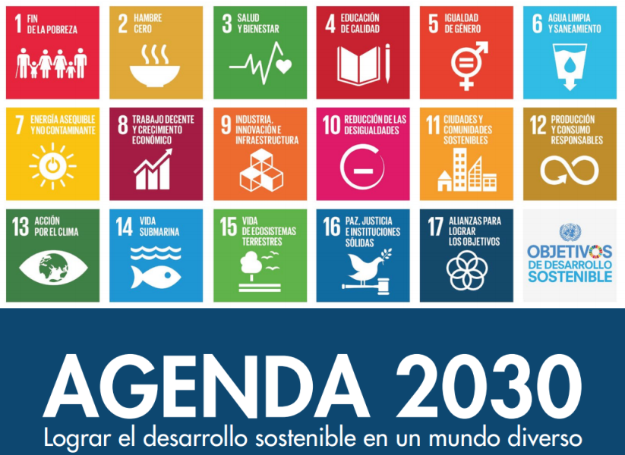
Día mundial del medio ambiente: tu planeta te necesita
La Agenda 2030 cuenta con 17 Objetivos de Desarrollo Sostenible, que incluyen desde la eliminación de la pobreza hasta el combate al cambio climático, la educación, la igualdad de la mujer, la defensa del medio ambiente o el diseño de nuestras ciudades.
Notes:
Cada objetivo tiene metas específicas que deben alcanzarse en los próximos 15 años.
Para alcanzar estas metas, todo el mundo tiene que hacer su parte: los gobiernos, el sector privado, la sociedad civil y personas

Slide 47
Día mundial del medio ambiente: tu planeta te necesita
Los efectos del cambio climático serán sentidos cada vez más por las personas de todos los estratos sociales. A todos nos afectará la escasez de alimentos y de agua, la extinción de especies, la expansión de enfermedades mortales de climas tropicales a nuevos territorios y el crecimiento del nivel del mar.
El momento de actuar es ¡¡ahora!!
Notes:
Es tarea de todos generar conciencia y también acciones en pro de nuestro planeta, pues es la casa que todos compartimos. Las decisiones que no se tomen hoy tendrán repercusiones en un futuro cercano.

Slide 48
Referencias Bibliográficas
Guía Didáctica. Unidad de aprendizaje de Educación Ambiental. Área de Docencia. Investigación y Formación Básica. Facultad de Odontología de la UAEM. México, 2015
Disco interactivo de apoyo a la asignatura de educación ambiental en la modalidad a distancia. Facultad de Odontología. 2015
González Gaudiano, Edgar. Educación, Medio Ambiente y Sustentabilidad: Once lecturas críticas. Siglo XXI Editores. México. 2009.
Leff, Enrique. Racionalidad Ambiental. La reapropiación social de la naturaleza. Siglo XXI Editores. México. 2004
Pardo Díaz, Alberto. La Educación Ambiental como proyecto. Grupo Editorial Auroch. México. 2009.
Ayo, Iker. Educación Ambiental: Propuestas para trabajar en la escuela. Ed. Grao. España. 2003
Delgado Díaz, Carlos Jesús. Límites socioculturales de la Educación Ambiental. Siglo XXI Editores. México. 2002.
Morín, Edgar. Educar en la era planetaria. Gedisa. España. 2003.
Morín, Edgar. Tierra Patria. Ed. Nueva Visión. Argentina. 2006.
Naciones Unidas. Disponible en: http://www.un.org/es/
Ana Lorena Castro. Educación para el Desarrollo Sostenible: un cambio de actitud. Revista Educación. 1994; 18(2): 49-55

